Slide 1
FORMAS DE LOS ORBITALES ATÓMICOS
Los orbitales atómicos tienen formas y orientaciones definidas matemáticamente, por ser volúmenes probables que pueden ser deducidos a partir de la ecuación de Schrödinger.
Es necesario considerar que un orbital es la representación física de una probabilidad y ésta no tiene límites o contornos y, entonces, cualquier dibujo nunca representa la verdad acerca de la forma del orbital y es sólo una aproximación.

Slide 2
ORBITAL s
Se denomina así al orbital de menor energía de un subnivel, con l = 0.
El orbital s se representa como una nube de puntos en forma de esfera. A todos los orbitales “s” se les asigna la misma forma pero a medida que la energía aumenta, aumenta el tamaño: el orbital 1s es más pequeño que el 2s y éste más pequeño que el 3s.

Slide 3
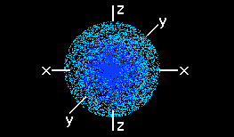
ORBITAL s

Slide 4
LOS ORBITALES p
Para estos orbitales, l = 1. Existen en todos los niveles a partir del segundo (2p, 3p, 4p…). En cada subnivel existen tres (-1, 0, +1).
Tienen el mismo tamaño, la misma forma pero orientación diferente: Uno se orienta hacia el eje x y se llama p_{x,} otro orientado hacia el eje y se llama p_{y} y el último orientado hacia el eje z (p_{z}). El núcleo está exactamente en el origen del plano cartesiano.

Slide 5
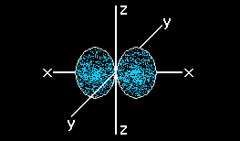
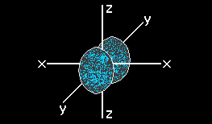
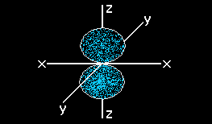
LOS ORBITALES p
La nube electrónica de los orbitales p tiene la forma de una pera y se interpreta como el gráfico de la probabilidad electrónica contra la distancia, comenzando por cero en el núcleo, aumentando hasta un máximo y descendiendo a distancias mayores.

Slide 6
LOS ORBITALES d
Se caracterizan por tener un número cuántico azimutal l = 2. Son 5 orbitales (-2, -1, 0, +1, +2) llamados d _{xy}, d _{xz}, d _{yz}, d _{x}²₋ _{y}², d_{z}².
d _{xy}: Tiene 4 regiones de densidad electrónica ubicadas entre los ejes x ᴖ y.
d _{xz}: 4 regiones ubicadas entre los ejes x ᴖ z.
d _{yz}: 4 regiones ubicadas entre los ejes y ᴖ z.
d _{x}²₋ _{y}²: 4 regiones ubicadas sobre los ejes x ᴖ y.
d_{z}²: 2 regiones a lo largo del eje z y otra a manera de anillo sobre el plano xy.

Slide 7
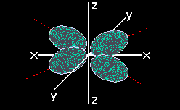
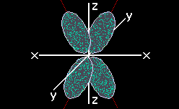
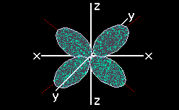
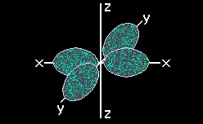
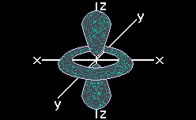
LOS ORBITALES d
Orbital d_{xy} Orbital d_{yz} Orbital d_{xz}
Orbital d_{x}²-_{y}² Orbital d_{z}²

Slide 8
HIBRIDACIÓN
Es la combinación de los orbitales atómicos pertenecientes al mismo nivel, o que tienen energía parecida, para formar otros orbitales de igual tamaño y energía pero con diferente orientación. Estos orbitales son muy útiles al explicar los enlaces químicos y la forma geométrica de las moléculas.
Orbitales híbridos: s y p del mismo nivel: sp, sp², sp³; s y p de un mismo nivel con los orbitales d del nivel anterior: sp³d; sp³d², sp³d³, sp³d⁴ y sp³d⁵.

Slide 9
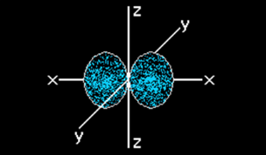
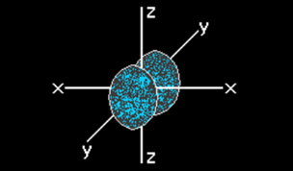
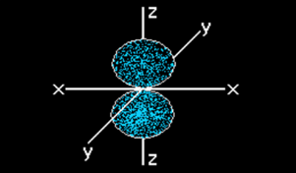
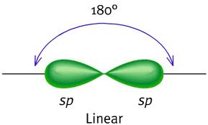
HIBRIDACIÓN sp O LINEAL:
2s 2p_{x} 2p_{y} 2p_{z}
Se hibridan los orbitales 2s y 2p_{x} mientras que los otros dos orbitales no se usan en la hibridación. Se obtienen dos orbitales sp que tienen la siguiente forma:
Hibridación lineal: Dos regiones electrónicas separadas entre sí 180°.

Slide 10
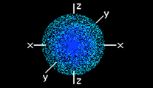
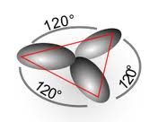
HIBRIDACIÓN sp²
2s 2p_{x} 2p_{y} 2p_{z}
La hibridación ocurre entre el orbital 2s y los orbitales 2p_{x} y 2p_{y}. El orbital restante no se usa en la hibridación. Se obtienen 3 orbitales sp²:
Hibridación trigonal planar: Tres
regiones separadas entre sí 120°.

Slide 11
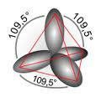
HIBRIDACIÓN sp³
2s 2p_{x} 2p_{y} 2p_{z}
La hibridación ocurre entre los cuatro orbitales, formándose 4 orbitales sp³:
Hibridación tetraedral: Cuatro regiones espaciales separadas 109,5°.

Slide 12
BIBLIOGRAFÍA
Osorio, Rubén D.; Zapata, Rubén E. QUÍMICA GENERAL. Cátedra Litografía. Universidad de Antioquia. Medellín, 2008.
Búsqueda en Google: Imágenes hibridación sp.
Osuna, María G. LIBRO ELECTRÓNICO DE QUÍMICA GENERAL. México.

